Slide 1

Orientaciones Pedagógicas y Registro SICE
Feria Escolar Nacional de Ciencia y Tecnología EUREKA 2026
Área de Gestión Pedagógica

Slide 2
1. ETAPA UGEL
Feria Escolar Nacional de Ciencia y Tecnología EUREKA 2026
Área de Gestión Pedagógica

Slide 3

RUTA METODOLÓGICA DE ASISTENCIA TÉCNICA VIRTUAL
Informar la ruta metodológica de la asistencia: Encuadre, propósito y producto.
5 minutos
Desarrollo de la asistencia técnica virtual: Orientaciones para la ejecución de la feria, Pautas para la presentación del proyecto, informe y cuaderno de campo.
45 minutos
Ronda de preguntas. Encuesta de satisfacción. Compromisos.
10 minutos
Área de Gestión Pedagógica

Slide 4

Propósito Pedagógico de Eureka 2026
Promover el desarrollo de competencias del Currículo Nacional mediante la indagación, el análisis de evidencias y la formulación de explicaciones y soluciones a problemas del entorno, fortaleciendo el pensamiento científico, crítico y creativo, así como el ejercicio de una ciudadanía responsable.
Área de Gestión Pedagógica

Slide 5
Propósito de la ATV
Brindar orientaciones técnicas y pedagógicas a los docentes asesores de proyectos participantes para garantizar la adecuada ejecución de la XXXVI Feria Nacional de Ciencia y Tecnología “EUREKA 2026” Etapa UGEL.
Producto
Asesores informados y preparados con orientaciones claras para la ejecución y participación efectiva de los proyectos en la feria.
Área de Gestión Pedagógica

Slide 6

Categorías de Participación por Grados
Educación Primaria
Educación Secundaria
Categoría A: 1° y 2° grado
Categoría D: 1° y 2° grado
Categoría B: 3° y 4° grado
Categoría E: 3°, 4° y 5° grado
Categoría C: 5° y 6° grado
Área de Gestión Pedagógica

Slide 7
Áreas Curriculares y Competencias Evaluadas
Categoría A: 1° Y 2° grado de primaria
Categoría B: 3° Y 4° grado de primaria
Categoría C: 5° Y 6° grado de primaria
Área curricular | Competencias | Áreas de participación | N.° de estudiantes participantes | Docente asesor
Ciencia y Tecnología | Indagación científica (indagación de tipo descriptiva y experimental) | Indagación en ciencia y tecnología | 2 | 1
 | Alternativa de solución tecnológica
Personal social | Construye interpretaciones históricas | Indagación social | 2 | 1
 | Gestiona responsablemente el espacio y el ambiente
Área de Gestión Pedagógica

Slide 8
Fases de Ejecución
Etapa | Categorías | Clasificación a la siguiente etapa / Resultado
I.E. | A, B y C | Clasifica 1 proyecto con mayor puntaje por categoría y área de participación a la etapa UGEL.
 | D y E | Clasifica 1 proyecto con mayor puntaje por categoría y área de participación a la etapa UGEL.
UGEL | A, B y C | Finaliza el concurso. Se reconocen los 3 primeros puestos por categoría y área.
 | D y E | Clasifica 1 proyecto ganador por categoría y área a la etapa DRE. Excepción: Callao, Lambayeque, Madre de Dios, Moquegua, Pasco y Tumbes clasifican 2 proyectos por categoría y área.
DRE | D y E | Clasifica 1 proyecto ganador por categoría y área a la etapa Nacional. Categoría D: participación virtual sincrónica. Categoría E: participación presencial en la sede definida por CONCYTEC.
Nacional | D y E | Se premian los 3 mejores proyectos por área de participación. En la categoría D, el 1.er lugar viaja para la ceremonia de reconocimiento junto con su docente asesor. En la categoría E, se reconocen los 3 primeros lugares en la feria nacional presencial.
Área de Gestión Pedagógica

Slide 9
Comisión Organizadora
Etapa | Comisión Organizadora
I.E. | • Comité de Gestión Pedagógica (R.M. N.° 189-2021-MINEDU).
UGEL | • Director de la UGEL (o su representante), quien preside. • Especialista responsable del concurso. • Dos especialistas: Ciencia y Tecnología y Ciencias Sociales.
DRE/GRE | • Director de la DRE/GRE (o su representante), quien preside. • Especialista responsable del concurso. • Dos especialistas: Ciencia y Tecnología y Ciencias Sociales.
Nacional | • Representante del CONCYTEC, quien preside. • Especialista de Ciencia y Tecnología (DES-MINEDU). • Especialista de Ciencias Sociales (DES-MINEDU).
Área de Gestión Pedagógica

Slide 10

Cronograma General de Etapas EUREKA 2026
Inscripción y Ejecución:
Inicia según el numeral 5.6 de la Resolución Viceministerial N.° 083 2026 MINEDUhasta el 21 de agosto.
Inscripción:
Del 24 de agosto al 04 de setiembre.
Ejecución:
Del 07 al 11 de setiembre.
Inscripción:
Del 14 al 18 de setiembre.
Ejecución:
Del 21 al 25 de setiembre.
Solo Categorías D y E
Inscripción:
Del 28 de setiembre al 07 de octubre.
Ejecución:
Del 05 al 08 de noviembre.
Solo Categorías D y E
Área de Gestión Pedagógica

Slide 11

Estructura de Informes: Ciencia y Tecnología
Categoría A: 1° Y 2° grado
Categoría B: 3° Y 4° grado
Categoría C: 5° Y 6° grado
Producto: Informe de proyecto + Panel de exposición + Cuaderno de experiencias (Página 181 de las bases específicas)
Informe del Proyecto
Panel de exposición
Cuaderno de experiencias
Título
Autores
Resumen
Problema
Hipótesis
Materiales
Procedimiento
Resultados
Discusión
Conclusiones
Bibliografía
📅 Fecha y título.
❓ Pregunta de investigación.
💡 Hipótesis.
🧪 Procedimiento.
📊 Datos, observaciones y evidencias.
🧰 Materiales utilizados.
⚠️ Normas de seguridad.
📈 Análisis de resultados.
✅ Conclusiones y reflexión sobre el proceso.
Problema investigado.
Metodología.
Resultados.
Conclusiones.
https://repositorio.MINEDU.gob.pe/handle/20.500.12799/6399
Área de Gestión Pedagógica

Slide 12
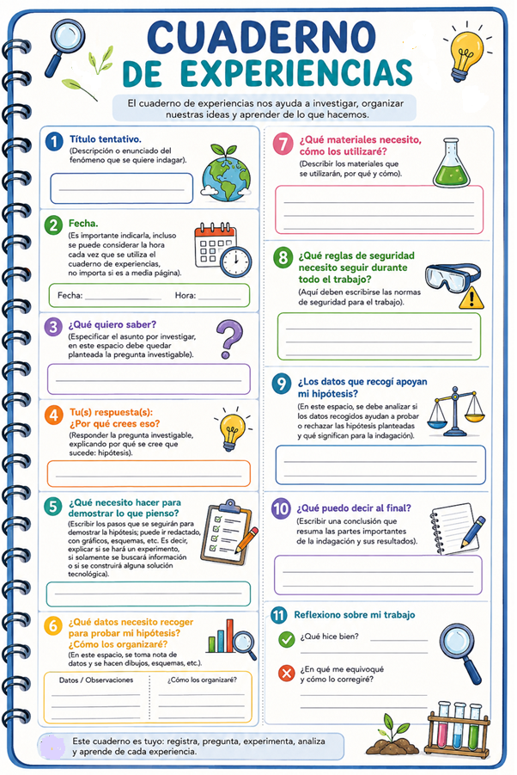
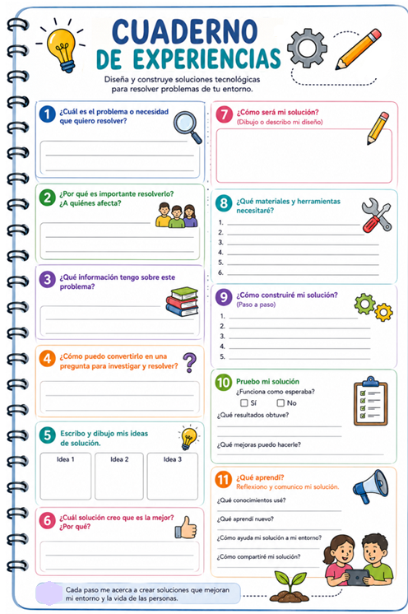
Aspectos clave
Surge de la planificación regular, con antelación al concurso
Se centra en una competencia principal
Complejidad responde a la edad/ grado
y nivel de desarrollo de los estudiantes.
Proceso documentado
Todo el desarrollo debe registrarse en un cuaderno de experiencia
Área de Gestión Pedagógica

Slide 13


Indaga mediante métodos científicos
Problematiza situaciones para hacer indagación
Pasa de la idea a la planificación cuando:
El estudiante inicia el proceso cuando:
Identifica situaciones que despiertan interés o generan dudas.
Formula preguntas investigables que puedan responderse con evidencia.
Plantea posibles explicaciones o hipótesis a partir de lo observado.
Propone acciones para responder su pregunta.
Elabora un plan o procedimiento para recoger datos.
Selecciona materiales, instrumentos o fuentes de información pertinentes.
Diseña estrategias para hacer indagación
Evalúa y comunica el proceso y resultados de su indagación
Indaga mediante métodos científicos
Reflexiona y comunica cuando:
Reconoce dificultades y limita su proceso.
Identifica los aprendizajes logrados.
Determina si su pregunta fue respondida y qué aspectos quedan por investigar.
Genera y registra datos e información
Busca evidencias cuando:
Obtiene y organiza datos confiables.
Utiliza técnicas e instrumentos adecuados para recoger información.
Construye sentido a partir de los datos cuando:
Analiza datos e información
Interpreta los datos obtenidos.
Contrasta sus hipótesis con la evidencia.
Relaciona los resultados con conocimientos previos.
Formula conclusiones de la indagación.
Área de Gestión Pedagógica

Slide 14
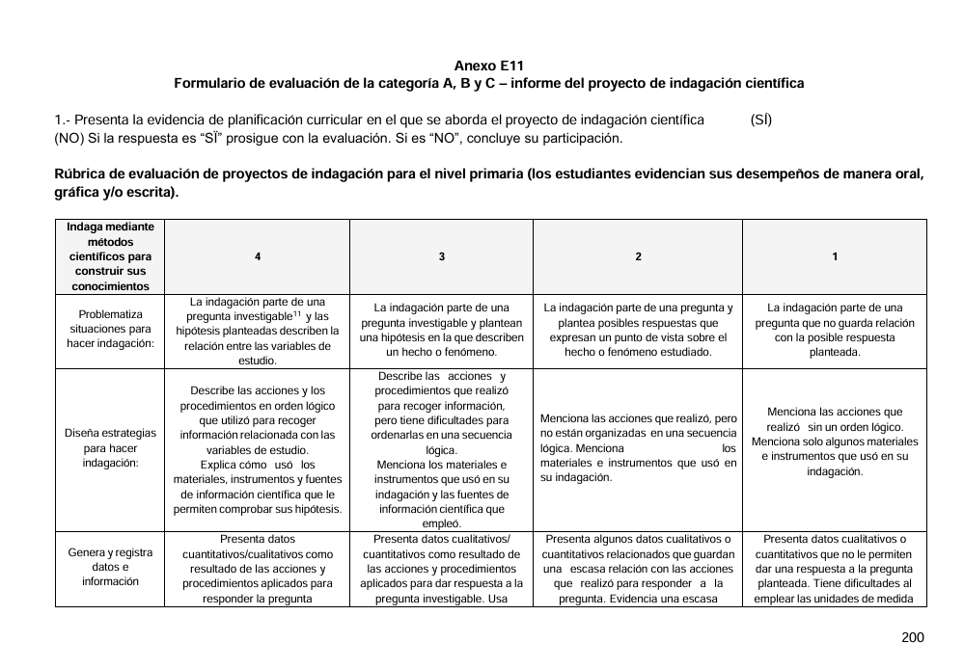
Área de Gestión Pedagógica

Slide 15
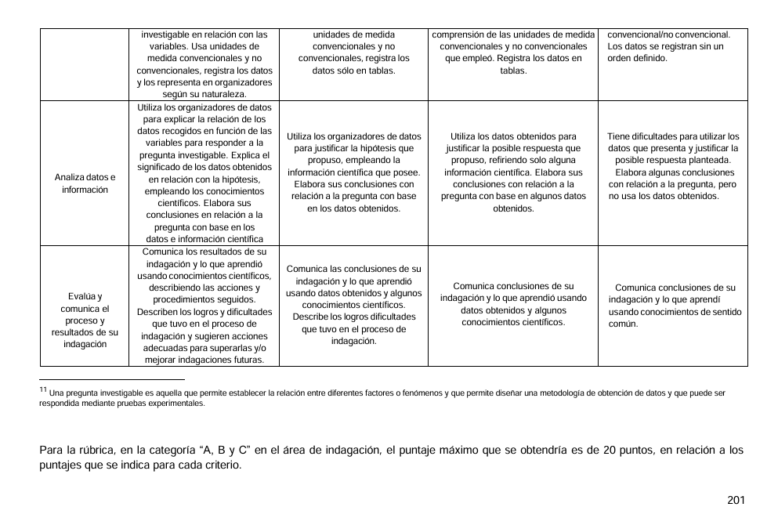
Área de Gestión Pedagógica

Slide 16
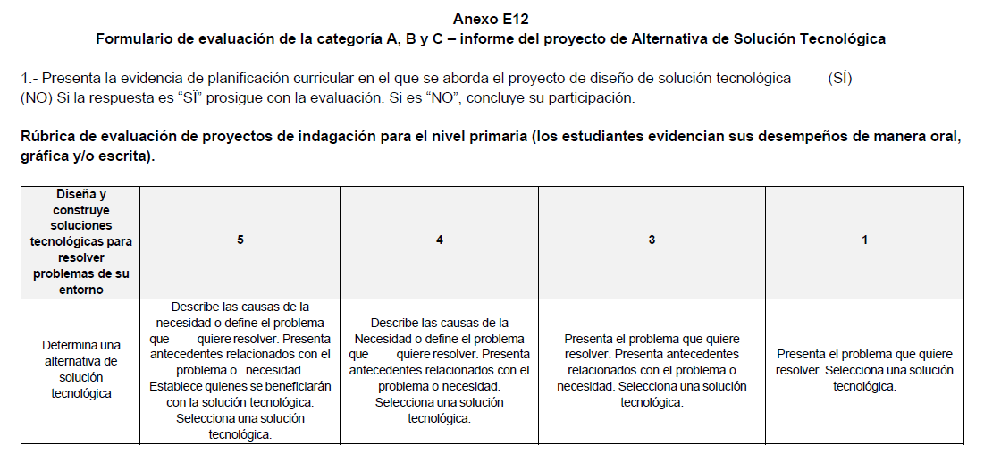
Área de Gestión Pedagógica

Slide 17
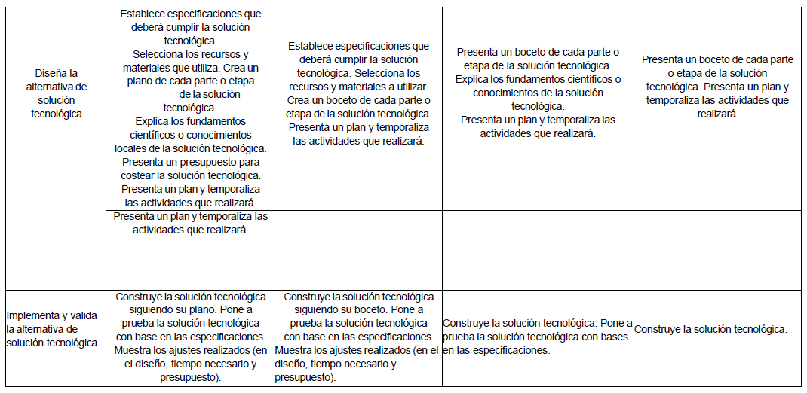
Área de Gestión Pedagógica

Slide 18
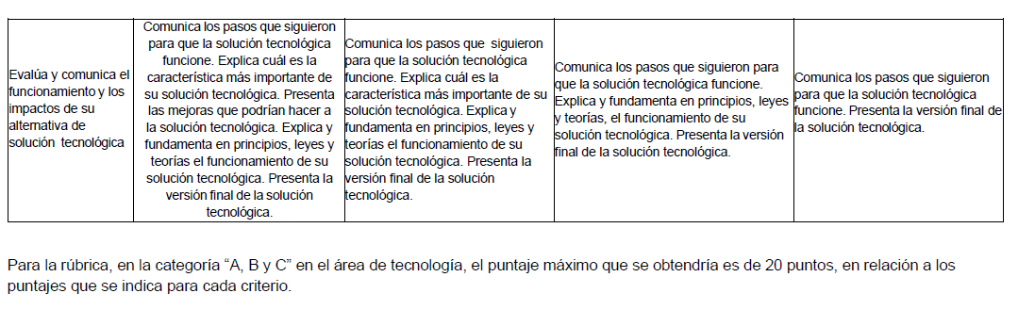
Área de Gestión Pedagógica

Slide 19
Estructura de Informes: Indagación Social
Categoría A: 1° Y 2° grado
Categoría B: 3° Y 4° grado
Categoría C: 5° Y 6° grado
Producto: Informe del Proyecto en Texto contínuo o discontínuo (infografía, mural u otros) + Cuaderno de Campo. (Páginas 181 a la 182 de las bases específicas)
Informe del Proyecto
Cuaderno de Campo
- Título
- Autores
- Problema histórico, ambiental o territorial
- Respuesta preliminar
- Proceso de indagación
- Resultados
- Conclusiones
- Referencias bibliográficas
📅 Secuencia de las acciones desarrolladas.
🔍 Datos e información relevante para responder la pregunta de investigación.
📝 Registro adaptado a las necesidades del investigador.
➕ Información adicional cuando sea necesaria.
Área de Gestión Pedagógica

Slide 20
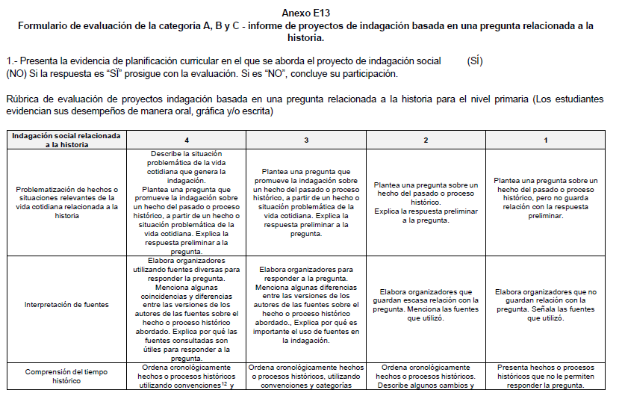
Área de Gestión Pedagógica

Slide 21
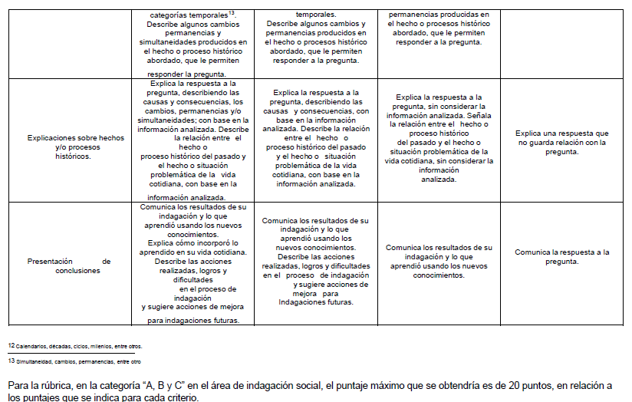
Área de Gestión Pedagógica

Slide 22
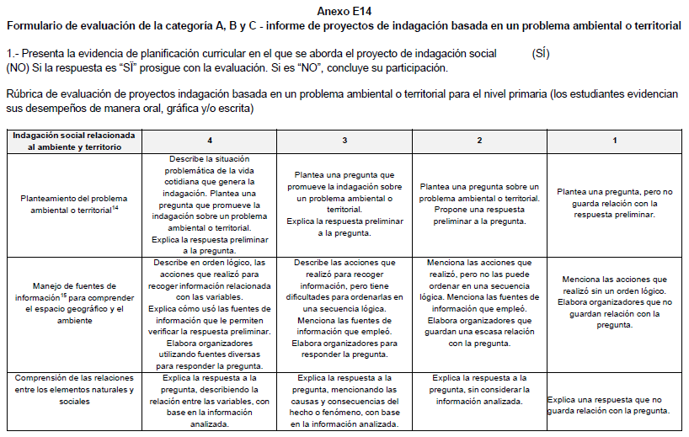
Área de Gestión Pedagógica

Slide 23
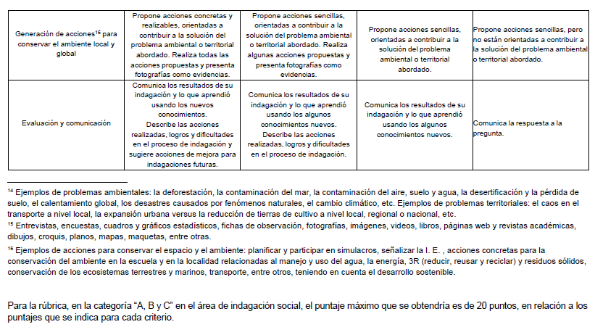
Área de Gestión Pedagógica

Slide 24
2. REGISTRO DE PARTICIPATES
Feria Escolar Nacional de Ciencia y Tecnología EUREKA 2026
Área de Gestión Pedagógica

Slide 25

Plataforma Administrativa: El Sistema SICE
El SICE del Ministerio de Educación es el Sistema de Información
de Concursos Educativos, que permite inscribir a los estudiantes
participantes de los concursos: Juegos Florales Escolares
Nacionales, Olimpiada Nacional Escolar de Matemática, Premio
Nacional de Narrativa y Ensayo "José María Arguedas", Crea y
Emprende, Feria Escolar Nacional de Ciencia y Tecnología
"Eureka" y el Concurso Nacional de Comprensión Lectora “El
Perú Lee.
Permite la inscripción y la subida de documentos de cada
concurso en función a los estudiantes matriculados en las
Instituciones Educativas (IIEE), Centros de Educación Básica
Especial (CEBE) y Centros de Educación Básica Alternativa
(CEBA).
Área de Gestión Pedagógica

Slide 26

Plataforma Administrativa: El Sistema SICE
El Director de la I.E. es responsable del registro y accede al sistema utilizando su mismo usuario y contraseña del SIAGIE.
Área de Gestión Pedagógica

Slide 27
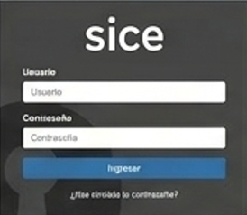
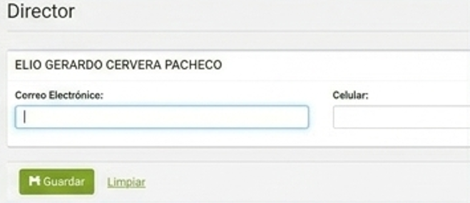
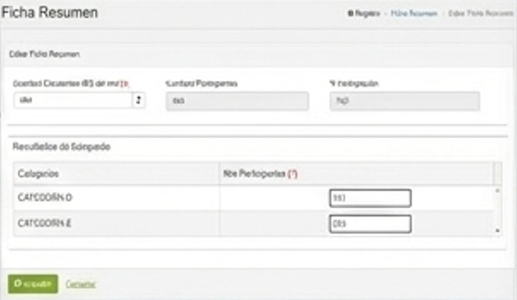
1
Paso 1: Acceso
Ingreso al portal oficial SICE con las credenciales SIAGIE institucionales (Usuario y Contraseña).
2
Paso 2: Actualización de Datos
En el menú izquierdo “Director”, es obligatorio actualizar el correo electrónico y número de celular del directivo para continuar.
3
Paso 3: Ficha Resumen
Seleccionar la pestaña “Ficha Resumen”, declarar obligatoriamente la cantidad total de estudiantes de toda la I.E. que participaron en la feria interna y guardar para generar el PDF inicial.
Área de Gestión Pedagógica

Slide 28
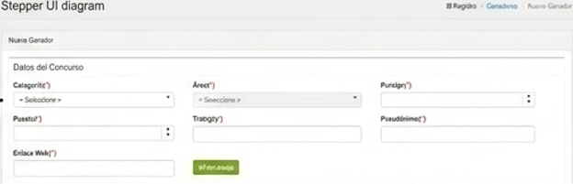
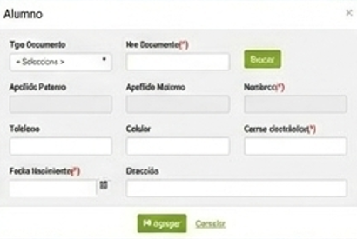
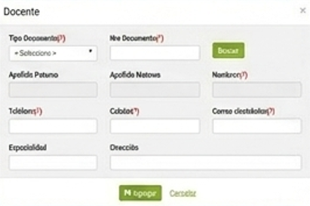
4
Paso 4: Agregar Ganadores
Navegar a la sección “Registro” > “Ganadores”. Hacer clic en el botón verde + “Agregar” para habilitar y abrir el formulario de inscripción por proyecto.
5
Paso 5: Completar Información Detallada
Se deben ingresar rigurosamente los datos completos de todos los miembros del equipo. El sistema requiere validación de identidad.
Apoderado:
Datos completos del padre o tutor.
Área de Gestión Pedagógica

Slide 29
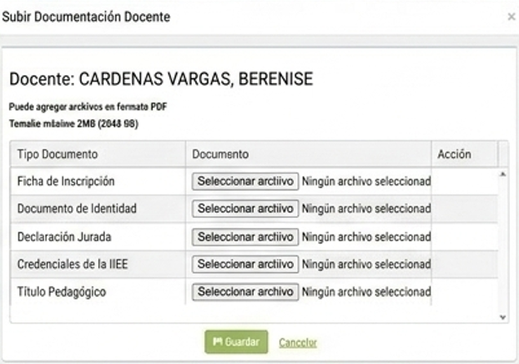

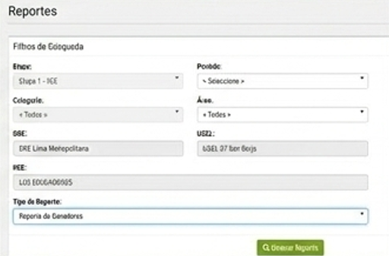
Ruta de Registro SICE: Documentación y Reporte Final
6
Paso 6: Subir Documentación del Docente
En el ícono correspondiente, cargar los archivos del docente en formato PDF, escaneados correctamente por ambos lados
- Ficha de inscripción (Anexo E1)
- Copia de DNI
- Declaración Jurada (Anexo E14)
- Credencial I.E. (Anexo E13)
- Título pedagógico + Copia del contrato laboral
7
Paso 7: Generar Reporte Final
Ir a la pestaña “Reportes” > “Generales”.
Generar, descargar y revisar en PDF el reporte de inscritos para verificar que el registro fue un éxito.
Área de Gestión Pedagógica

Slide 30
https://www.youtube.com/watch?v=JNj4xCzccEk
Área de Gestión Pedagógica

Slide 31
Recomendaciones importantes
Fecha del evento: 9 de setiembre de 2026
Inicio: 8:00 a. m.
Instalación de proyectos a las 7:30 a. m.
Sede: I.E. “César Vallejo” – Ciudad de Dios.
.
Distribución del tiempo de exposición: 10 minutos.
Revisión de formularios de evaluación.
Demostrar una conducta correcta y ejemplificadora.
Área de Gestión Pedagógica

Slide 32
GRACIAS
Feria Escolar Nacional de Ciencias y Tecnología EUREKA 2026
Área de Gestión Pedagógica

